Slide 1
Informe Meta Ads
Periodo: 29 sep – 11 oct 2026
Reporte de desempeño · Dirección de Orchid · 12 oct 2026
Notes:
Desempeño de la campaña Leads – Hire VA, semanas 1 y 2: resultados, calidad de leads, cambios, hallazgos y decisiones pendientes.

Slide 2
Resumen ejecutivo
$487.54
1
$487.54
Inversión
Lead calificado
CPL calificado
29 sep – 11 oct
V2 · llamada agendada
Inversión ÷ leads calificados
Semana 1: delivery concentrado en V2 (82% del gasto). Semana 2: el algoritmo reasignó el 75% del gasto a S3 (estático), con tráfico de baja intención y 0 leads calificados. Ajustes de segmentación, creativos y copy aplicados el 12 oct.
Notes:
1 lead calificado en 2 semanas. Causa identificada (reasignación de presupuesto a S3) y corregida el 12 oct.

Slide 3
Semana 2: −71% en clics con +31% de inversión
 | Semana 1 | Semana 2
Inversión | $211.04 | $276.50
CPM | $74.49 | $115.40
CTR (enlace) | 6.46% | 2.21%
Leads (Meta) | 2 | 2
Leads calificados (GHL) | 1 | 0
Leads no calificados (GHL) | 0 | 3
Semana 1: 6 días de delivery (inicio 29 sep).
Notes:
Semana 2: CTR 6.46% → 2.21%, CPM $74.49 → $115.40, 0 leads calificados.

Slide 4
Calidad de leads: 75% no calificados
4 oct
V2 Small Law Firm · video
Calificado · agendado
5 oct
C2 Hey You Offer · carrusel
No calificado
8 oct
S3 Vetting · estático
No calificado
11 oct
S3 Vetting · estático
No calificado
Pendiente: 3 leads calificados del 11 oct sin atribución (tráfico directo, sin UTM).
Notes:
El campo 'Hiring or job seeking' es el único filtro confiable; las demás respuestas de los no calificados son inconsistentes. KPI: lead calificado en GHL.

Slide 5
Cronología de cambios
1
2
3
4
29 sep
1 oct
11 oct
12 oct
Lanzamiento
Expansión creativa
Cambio manual
Optimización
Campaña ABO, objetivo Leads. 4 videos y 2 carruseles.
+8 estáticos (S1–S8).
Pausa de videos y carruseles; activos solo S1, S6 y S8.
Integración con GHL; ajustes de segmentación, creativos y copy.
Notes:
11 oct: se pausó V2, único anuncio con lead calificado. Motivo no documentado.

Slide 6
Optimización del 12 oct
1
Audiencia
2
Anuncios
3
Copy
Advantage+ Audience desactivado (gasto en 18–34).
Edad 30–65 como límite estricto.
Ubicación: residentes en EE. UU.
V2 reactivado (único con lead calificado).
V1 reactivado (CTR 28%).
S1 y S6 pausados; S8 activo.
Hook dirigido al comprador ("Law firm owners:").
Precio visible: desde $1,000/mes.
Sin términos asociados a empleo.
Exclusión de intereses de empleo no disponible: Meta retiró las exclusiones de segmentación detallada.
Notes:
Formulario de GHL simplificado el mismo día.

Slide 7
Hallazgos
1
V2 es el único creativo con lead calificado.
Share de gasto: 82% en semana 1, 21% en semana 2.
2
S3 genera tráfico de baja intención.
$207.45 en semana 2, CTR 1.6%, 2 leads no calificados.
3
El evento Lead de Meta no refleja calidad.
3 de 4 leads atribuidos no calificados. KPI: CPL calificado (GHL).
4
V1 y V4: CTR de 23–29% con gasto marginal.
Sin volumen para evaluar conversión; V1 reactivado en prueba.
Notes:
Advantage+ Audience asignaba gasto fuera del rango 30–65; desactivado.

Slide 8
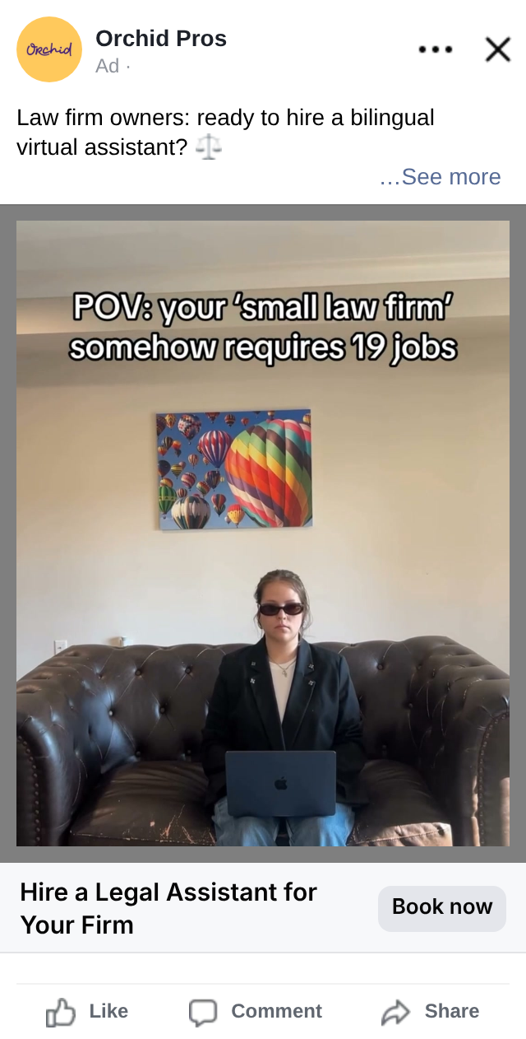
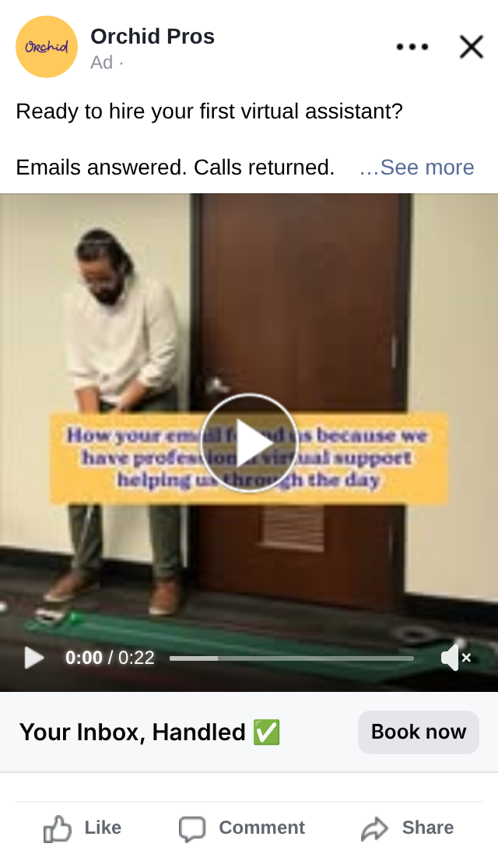
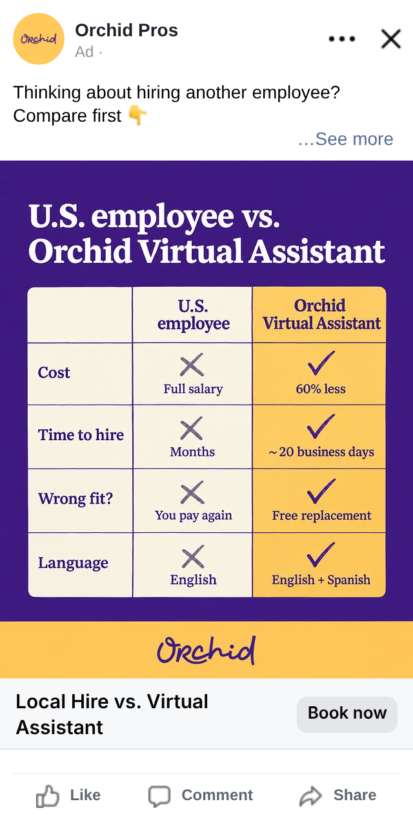
Creativos activos (copy v3)
V2 Small Law Firm · video
V1 POV Email · video
S8 Comparison · estático
$230.30 · 133 clics
$3.05 · 34 clics
$2.62 · 1 clic
1 lead calificado (agendado)
Sin leads · en prueba
Sin leads
Acumulado 29 sep – 11 oct. En videos se muestra la miniatura.
Notes:
Vista previa en feed móvil con el copy vigente desde el 12 oct.

Slide 9
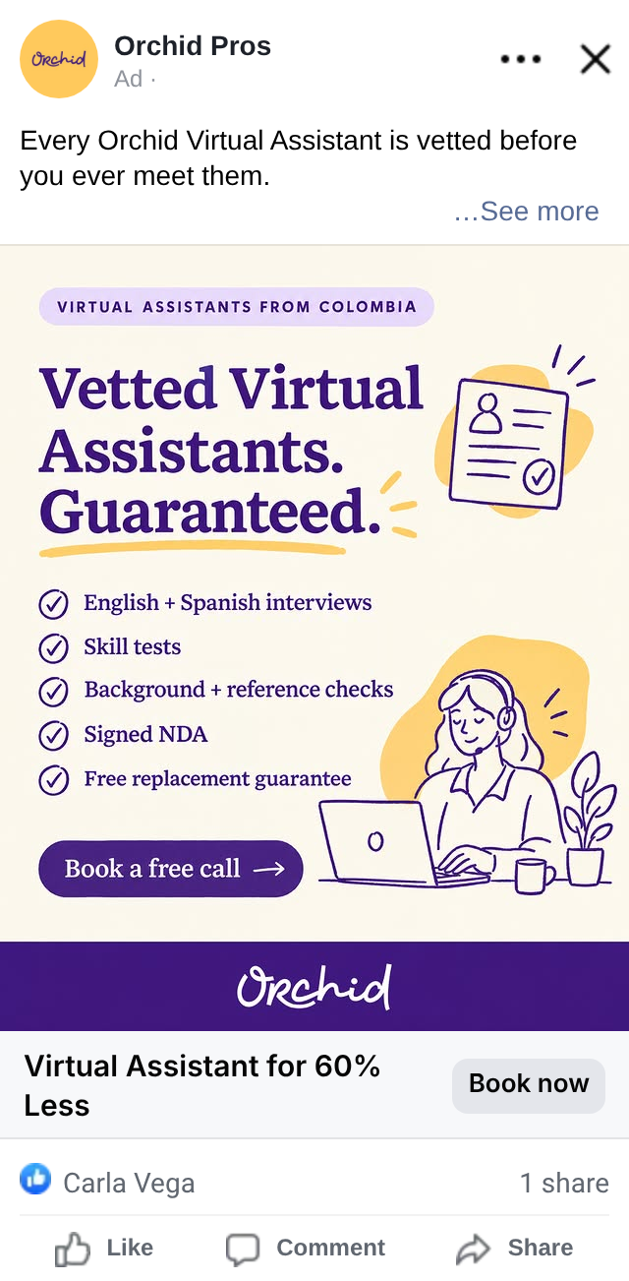
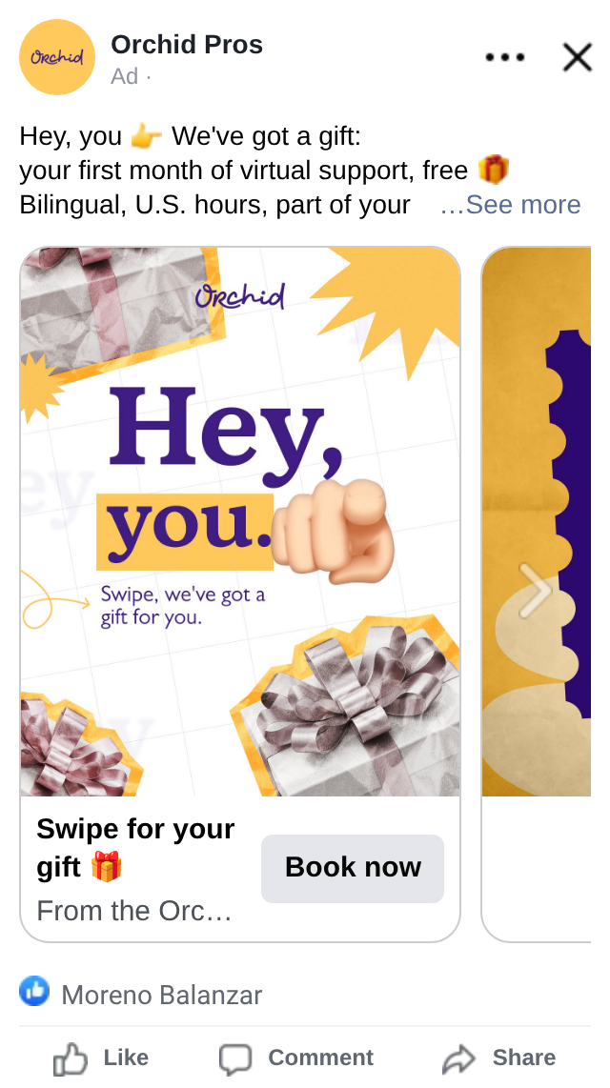
Creativos con leads no calificados
S3 Vetting · estático
C2 Hey You Offer · carrusel
$220.20 · 35 clics · CTR 1.6%
$11.19 · 12 clics
2 leads no calificados
1 lead no calificado
75% del gasto de la semana 2.
Oferta tipo "regalo": tráfico de baja intención.
Pausado
Pausado
Notes:
0 leads calificados entre ambos.

Slide 10
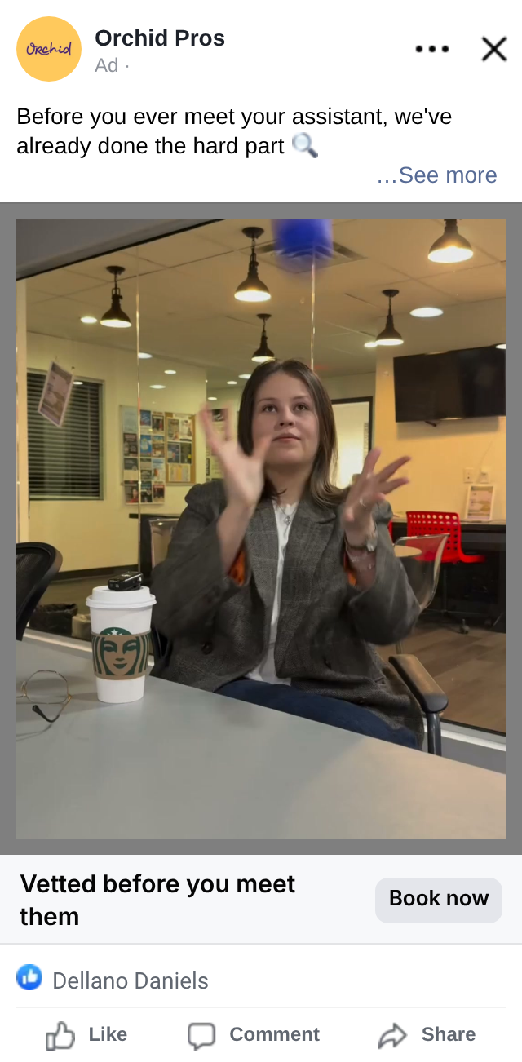
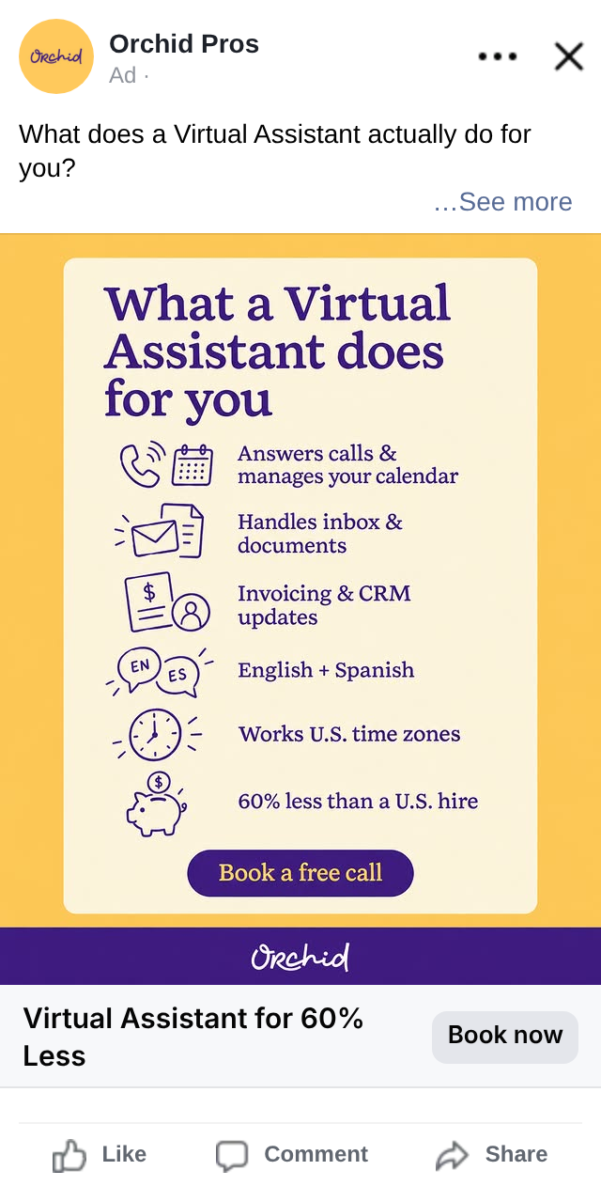
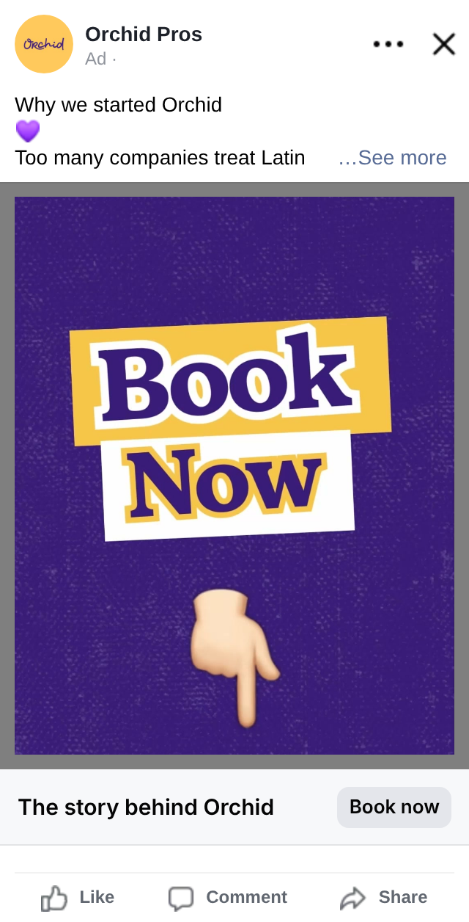
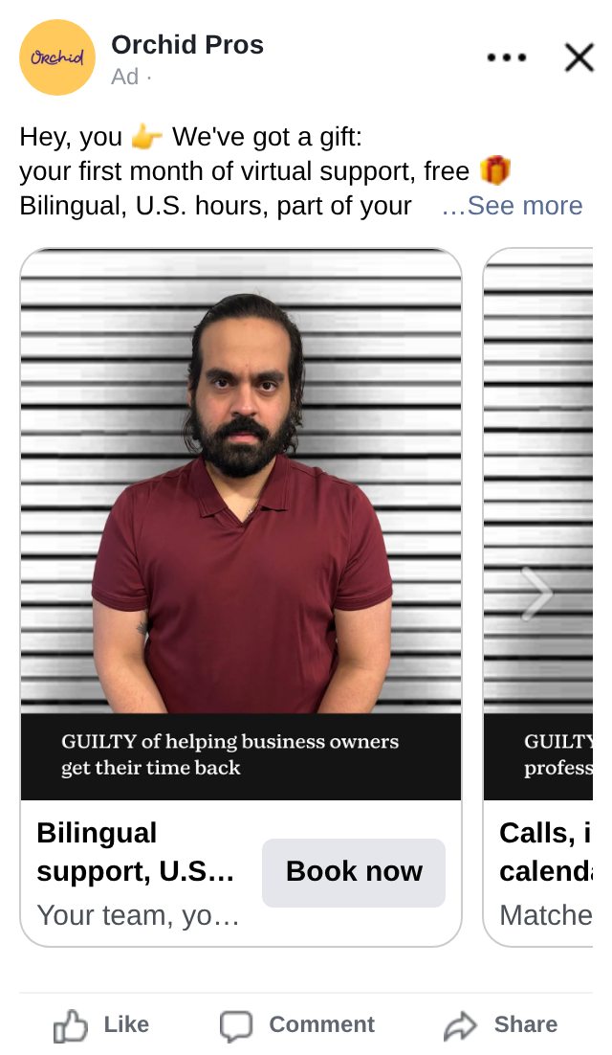
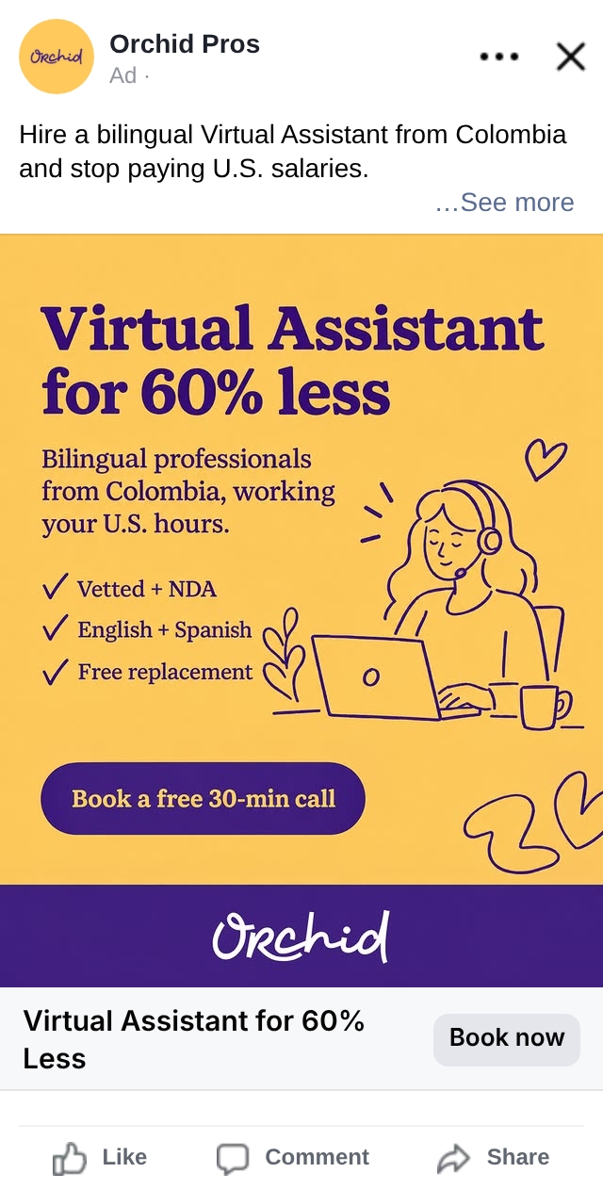
Creativos pausados sin conversiones
V3 Vetting Process
S6 What VA Does
V4 Founder Story
C1 Guilty
S1 Cost
$12.43 · 6 clics
$4.76 · 2 clics
$2.42 · 12 clics
$0.52 · 1 clic
$0.05 · 0 clics
Notes:
Sin leads. S6 pausado: el hook 'What does a Virtual Assistant do?' también atrae candidatos.

Slide 11
Conclusiones: qué funciona y qué no
Funciona
No funciona
Video vertical por segmento
Estáticos genéricos de "VA"
CTR 6.2% (video) vs. 1.9% (estático). V2 (legal) genera el único lead calificado.
S3: 45% del gasto total, 0 leads calificados.
Filtro de calificación
Optimización por evento Lead
"Hiring or job seeking" identificó los 3 leads no calificados.
Meta optimiza hacia quien completa el formulario, calificado o no.
Medición con GHL
Volumen creativo insuficiente
KPI de calidad por anuncio; reemplaza al evento Lead de Meta.
3 creativos activos y 2 segmentos: sin margen para Andromeda.
Segmentación estricta
Conversión de landing
30–65, residentes en EE. UU., sin expansión de Advantage+.
2.2% de landing page views a lead. Cambios manuales sin registro (11 oct).
Notes:
Prioridad: aumentar volumen y diversidad creativa por segmento, y optimizar por lead calificado en lugar del evento Lead genérico.

Slide 12
Andromeda: el creativo define la audiencia
1
Selección por creativo
Situación actual
Andromeda, el sistema de recuperación de anuncios de Meta, decide a quién mostrar cada anuncio según su contenido: texto, imagen y audio.
3
2
Agrupación de similares
creativos activos · 2 segmentos
Creativos parecidos se agrupan y compiten como uno solo. Variaciones menores no amplían el alcance.
Requerido
8–10
3
Diversidad = exploración
Cada concepto distinto abre un segmento nuevo. Con pocos conceptos, el sistema concentra el gasto en uno (caso S3).
conceptos distintos, en 9:16 y 4:5
Notes:
El volumen recomendado (8–10 conceptos) es un rango operativo, no una cifra oficial de Meta. La clave es que cada concepto sea realmente distinto: segmento, ángulo o formato.

Slide 13
Estructura creativa requerida
 | Segmento | Ángulo | Formato | Hook (0–3 s / imagen)
1 | Firmas legales | Carga operativa: intake, agenda, seguimiento | Video 9:16 + 4:5 | "For Law Firm Owners"
2 | Inmigración | Case flow: armado de expedientes | Video demo | "Immigration attorneys:"
3 | Realtors / team leads | ISA que llama leads a diario | Video 9:16 | "For Realtors"
4 | Dueños de negocio | Costo vs. contratación local (−60%) | Estático 4:5 | "Local hire vs. Orchid"
5 | Dueños de negocio | Precio: $1,450 setup + desde $1,000/mes | Estático 1:1 | "VA pricing, no surprises"
6 | Todos | Testimonio de cliente (KW) | Video testimonial | Cliente en cámara, 1er segundo
7 | Todos | Proceso de selección y garantía | Video founder | "How we vet your assistant"
8 | Healthcare / back office | Recepción y administración | Carrusel | "For Medical Offices"
Requisitos por pieza: hook que nombre al comprador en los primeros 3 s, texto en pantalla, subtítulos, CTA "Book a free call", sin términos de empleo y una versión por placement (9:16 y 4:5).
Notes:
Prioridad de producción: conceptos 1, 3 y 6. Los conceptos 4 y 5 pueden reutilizar S8 y S1 con el hook corregido.

Slide 14
Plan · 12 – 18 oct
1
2
3
Fase de aprendizaje
Medición en GHL
Producción creativa
Sin cambios durante 5 días. Criterio de pausa: ~$120 de gasto sin lead calificado.
Reporte diario de leads calificados vs. no calificados por anuncio.
Conceptos 1, 3 y 6 de la matriz como prioridad. V2: reemplazar "19 jobs" por "19 roles".
Notes:
Próximo reporte: lunes 19 oct (semana 12–18 oct).

Slide 15
Decisiones requeridas
Atribución de 3 leads del 11 oct
Confirmar si provienen de otro canal o de pruebas del formulario.
CPL calificado objetivo
Definir el máximo aceptable. Determina los umbrales de escalado y pausa.
Optimización por lead calificado
Aprobar el envío del evento Lead vía CAPI solo cuando la respuesta es "I want to hire.".
Notes:
Insumos necesarios para fijar metas de las próximas semanas.

